Slide 1
CIENCIA DE DATOS
Grado en biomedicina
DR. ARIEL CARIAGA-MARTÍNEZ

Slide 2
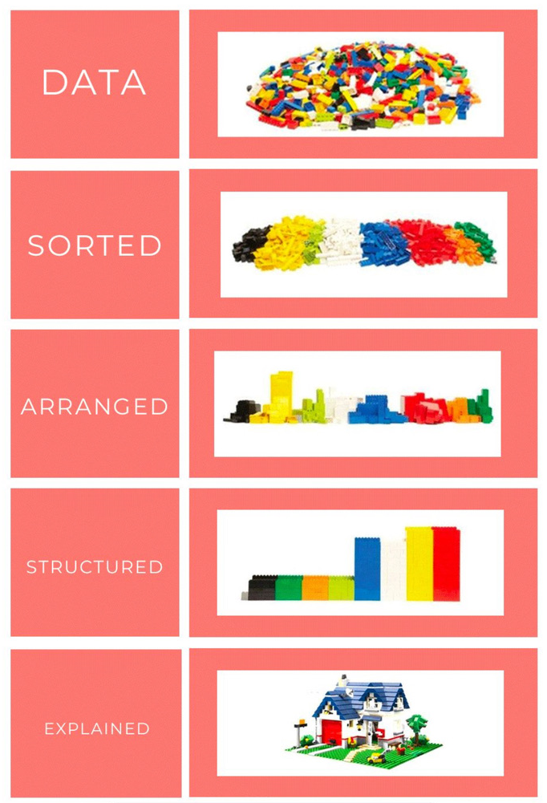
Fases y herramientas en Ciencia de Datos
¿De qué forma recogemos los datos?
¿Cómo los podríamos organizar?
¿Cómo los podríamos transformar?
¿Cómo los podríamos modelar?
¿QUÉ HISTORIA (CONVINCENTE) PODEMOS CONTAR?

Slide 3
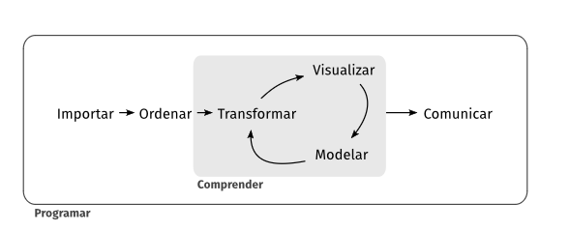
Fases y herramientas informáticas en Ciencia de Datos.
Tableu, PowerBI…
SQL
Tu propio conocimiento
Python, R…
ETL/ELT: extract, (load) transform, load
https://es.r4ds.hadley.nz

Slide 4
El método científico
INICIO=PROBLEMA
HIPOTESIS
EXPERIMENTOS
Inducción
Deducción
Hechos
HECHOS
DEDUCIBLES
NUEVAS
PREGUNTAS
OBSERVACIONES

Slide 5
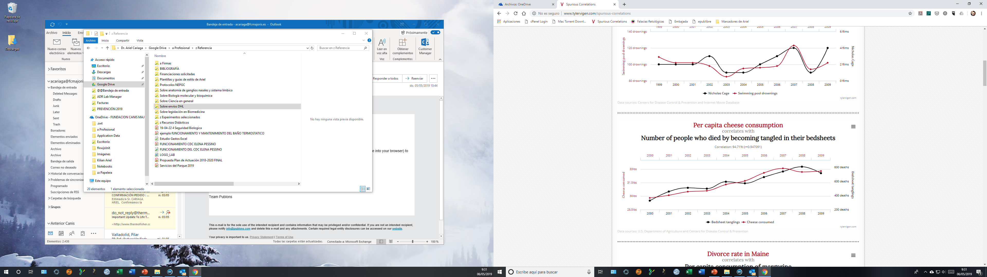
Preguntas clave
¿Qué pregunta quiero responder?
¿A qué tipos de datos tengo acceso? (estructurados, semi-estructurados, no estructurados.
¿A qué cantidad de datos tengo acceso?
¿QUÉ CONOCIMIENTO TENGO DEL NEGOCIO?
¿A qué herramientas tengo acceso? → No debería ser un problema (técnica vs tecnologías).
http://www.tylervigen.com/spurious-correlations

Slide 6
GRACIAS
DR. ARIEL CARIAGA-MARTINEZ
CIENCIA DE DATOS
ACARIMAR@UAX.ES

Slide 7
TRABAJOS
Grado en biomedicina
DR. ARIEL CARIAGA-MARTÍNEZ

Slide 8
UN “HECHO CIENTÍFICO”
Un “hecho científico”
Siguiendo con los resultados/datos del trabajo anterior:
Formar equipos (2-4 personas).
Seguir el gráfico del método científico y (RE)aplicar cada fase CONSIDERANDO los resultados previamente obtenidos.
Por ejemplo: ¿qué observaciones surgieron? A partir de la/s conclusión/es ¿se pueden proponer otras hipótesis? ¿Podríamos obtener ”hechos deducibles” desde las hipótesis planteadas?¿Qué ”experimentos” podríamos proponer?
EL ENTREGABLE SERÁ UN INFORME RAZONADO DE LOS PASOS SEGUIDOS EN UN MÁXIMO DE 2 FOLIOS (NO NECESARIAMENTE ”ESCRITO”: IMÁGENES, GRÁFICOS, FLUJOS). DEBE SER AUTOEXPLICATIVO O REDACTADO DE TAL FORMA QUE LO ENTIENDA UN PROFANO. SE PUEDE REALIZAR UN “PRIMER ANÁLISIS GENERAL”.
Pueden ser opciones ”teóricas” o “prácticas”.
PENSAMIENTO CRÍTICO

